Slide 1
FrontEnd
Fernanda Fretes

Slide 2

FrontEnd - React
Fernanda Fretes

Slide 3
FrontEnd - React
Fernanda Fretes
É uma biblioteca usada com a linguagem de programação JavaScript no desenvolvimento Front-end.
O Facebook criou o React em 2011 e disponibilizou a tecnologia em código aberto em 2013.
Desde então, ela é uma das bibliotecas mais populares entre os desenvolvedores.
Quando os desenvolvedores do Facebook criaram esta ferramenta, o objetivo era otimizar a atualização do feed, mensagens do chat, status e listagem de contatos de forma mais dinâmica e rápida.
Isso acontece porque a conexão entre JavaScript, CSS e HTML, juntamente com os demais componentes, é simplificada.
obre o que você está tentando modelar e a funcionalidade ou o comportamento que você deseja ter.

Slide 4
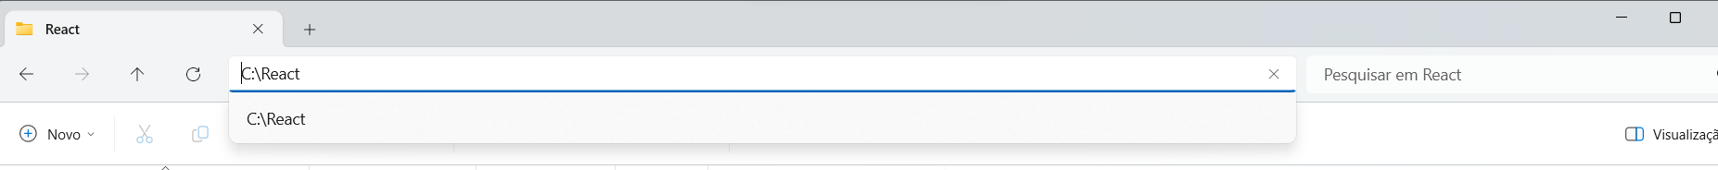
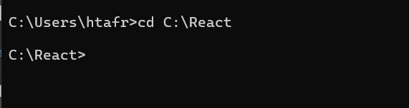
FrontEnd - React
Fernanda Fretes
Vamos criar uma pasta do nosso novo projeto.
Na pasta C: criei uma pasta com o nome de React, e vou acessa-la usando o prompt comando.
obre o que você está tentando modelar e a funcionalidade ou o comportamento que você deseja ter.

Slide 5
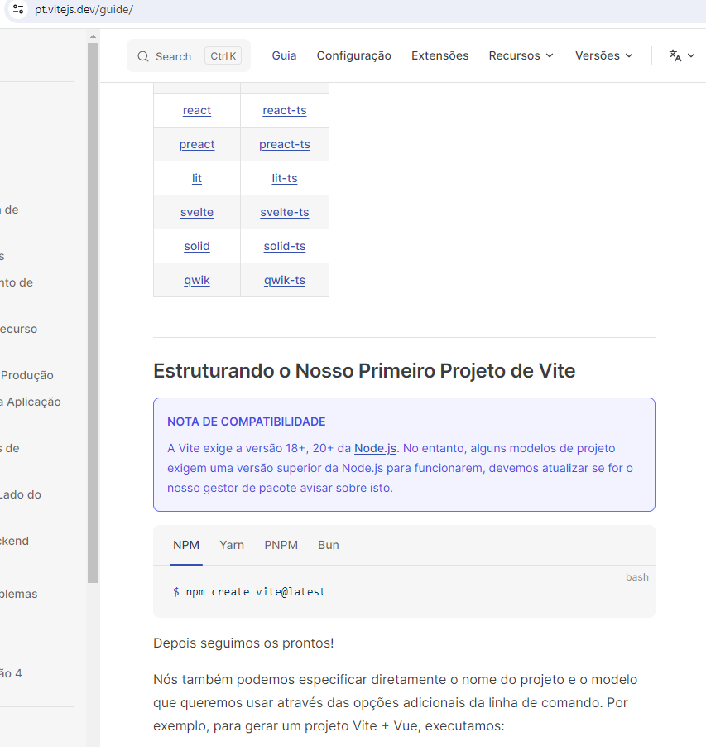
FrontEnd - React
Fernanda Fretes
Vamos usar o Vite, que é uma das formas mais leves (não carregam tantas bibliotecas especificas na sua instalação) para ter esse primeiro contato com o React.
https://pt.vitejs.dev/guide/
E vamos usar um dos comandos que é recomendado pela própria documentação.
obre o que você está tentando modelar e a funcionalidade ou o comportamento que você deseja ter.

Slide 6
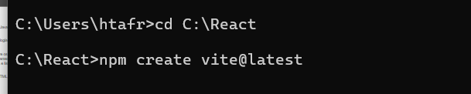

FrontEnd - React
Fernanda Fretes
Selecionando o comando vamos colar no nosso prompt.
Em seguida vamos dar um “Enter”.
Ele também pedirá um nome para o projeto, que pode ser por exemplo, ferflix.
obre o que você está tentando modelar e a funcionalidade ou o comportamento que você deseja ter.

Slide 7
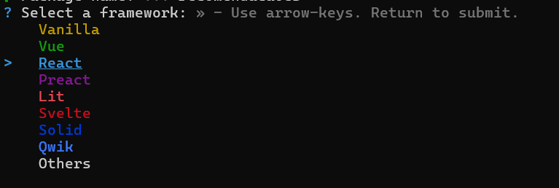
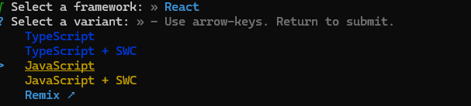
FrontEnd - React
Fernanda Fretes
Através das setas do teclado devemos selecionar o “React”, e dar um “enter”
obre o que você está tentando modelar e a funcionalidade ou o comportamento que você deseja ter.
Em seguida selecionar Javascript e dar “enter”

Slide 8
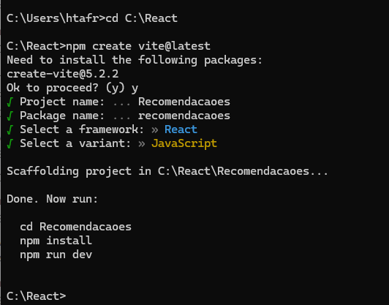
FrontEnd - React
Fernanda Fretes
Feito isso, já é apresentado em tela, os passos que devemos fazer.
Vamos ter que digitar essas instruções Uma a Uma.
obre o que você está tentando modelar e a funcionalidade ou o comportamento que você deseja ter.

Slide 9
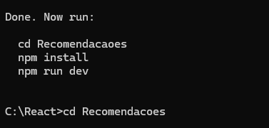
FrontEnd - React
Fernanda Fretes
Entrando na pasta do projeto
obre o que você está tentando modelar e a funcionalidade ou o comportamento que você deseja ter.

Slide 10
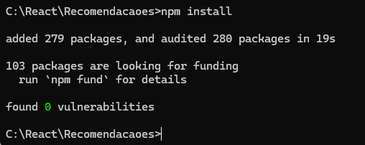
FrontEnd - React
Fernanda Fretes
Fazendo efetivamente todas as instalações necessárias
obre o que você está tentando modelar e a funcionalidade ou o comportamento que você deseja ter.

Slide 11
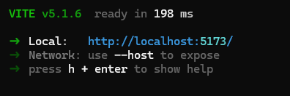
FrontEnd - React
Fernanda Fretes
Depois é só pedir para rodar o comando run DEV.
Isso vai fazer com que sua máquina trabalhe como um servidor. Ou seja, só conseguiremos trabalhar com o React caso o terminal esteja aberto.
obre o que você está tentando modelar e a funcionalidade ou o comportamento que você deseja ter.

Slide 12

FrontEnd - React
Fernanda Fretes
obre o que você está tentando modelar e a funcionalidade ou o comportamento que você deseja ter.
Seguindo todos esses passos, conseguimos agora através do endereço localhost mostrado anteriormente, acessar uma página React.

Slide 13
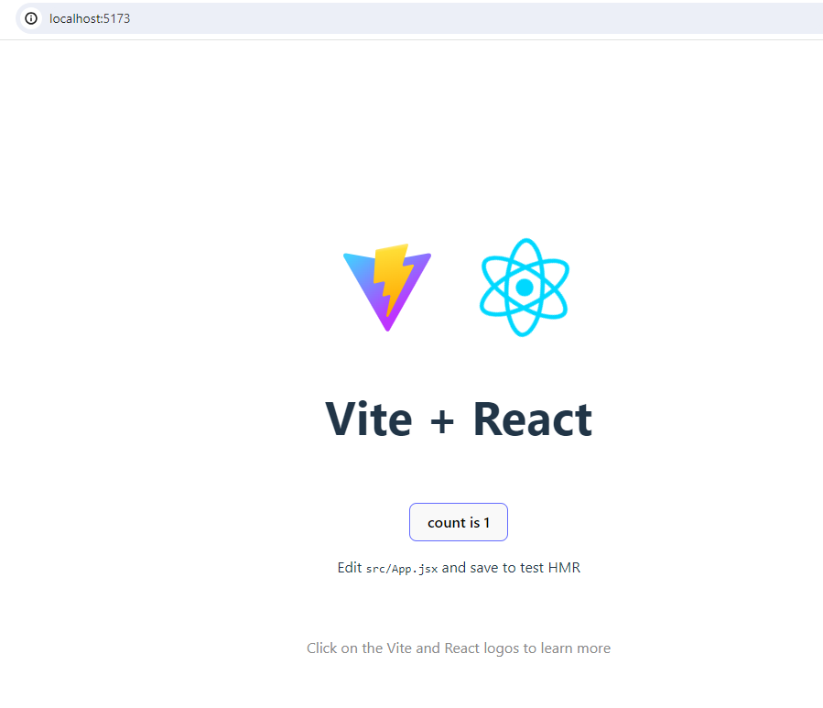
FrontEnd - React
Fernanda Fretes
Uma das grandes características do react, é fazer as manipulações das telas, sem a necessidade de dar o “refrash”, e já nesta página, ele quer demonstrar isso, com o botão Count.
Ou seja, caso clicado, ele já adiciona um numero, sem que precise dar um f5.
obre o que você está tentando modelar e a funcionalidade ou o comportamento que você deseja ter.

Slide 14
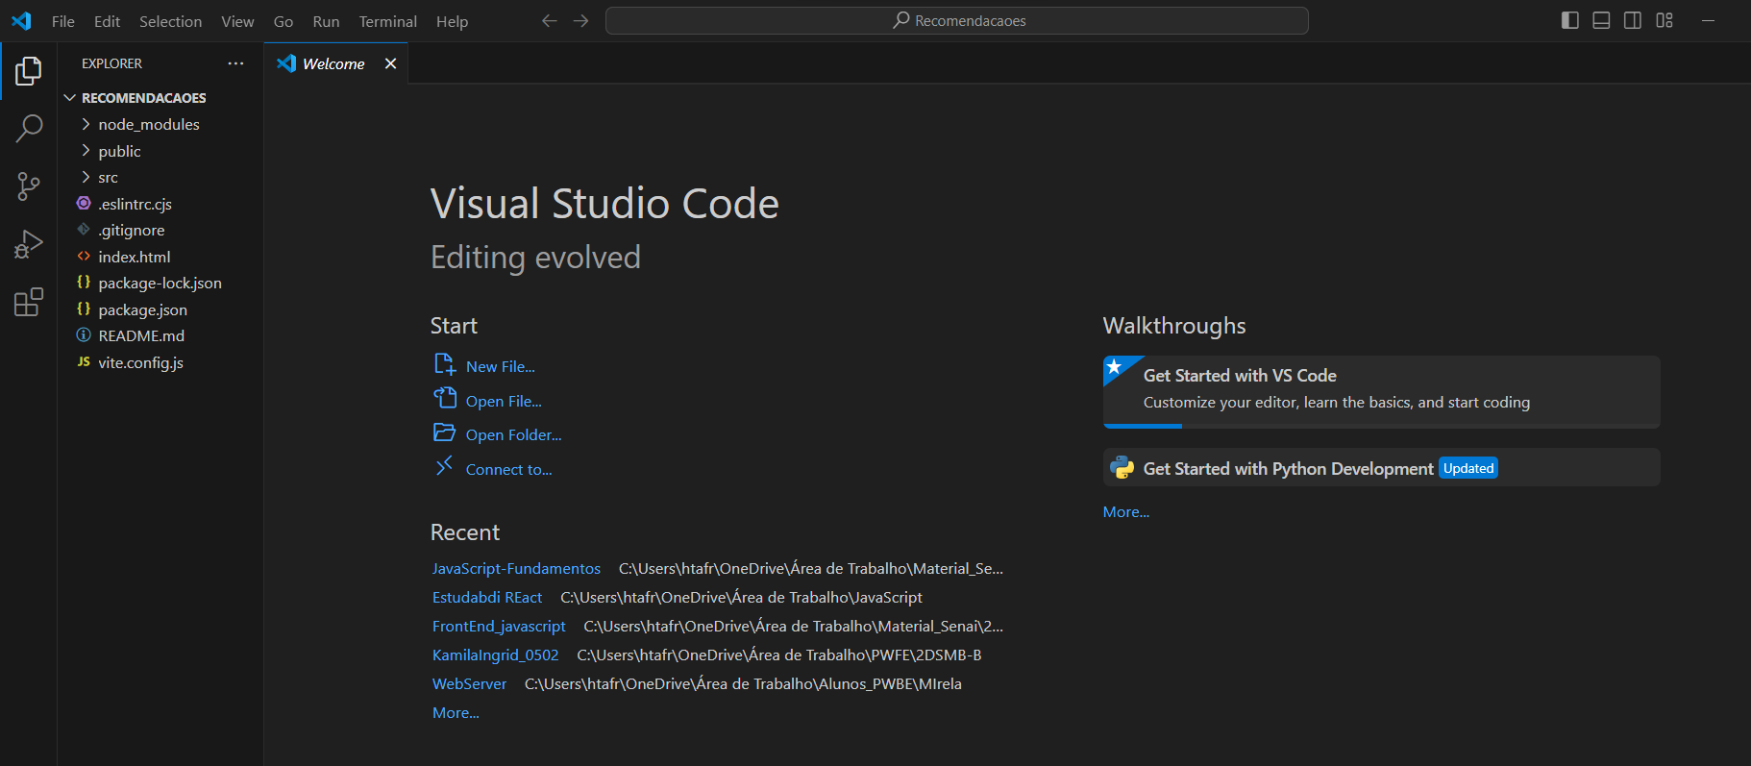
FrontEnd - React
Fernanda Fretes
Com aqueles comandos toda a estrutura necessária para fazer uma aplicação usando o React
obre o que você está tentando modelar e a funcionalidade ou o comportamento que você deseja ter.

Slide 15
FrontEnd - React
Fernanda Fretes
É na pasta node_modeles que temos grande parte dos pacotes que são usadas localmente ou globalmente para fazer rodar a nossa aplicação.
obre o que você está tentando modelar e a funcionalidade ou o comportamento que você deseja ter.

Slide 16
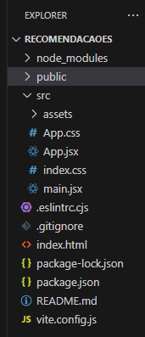
FrontEnd - React
Fernanda Fretes
Na pasta public deixo grande parte dos meus artefatos estáticos. Como imagens ou fontes, que serão acessados publicamente.
obre o que você está tentando modelar e a funcionalidade ou o comportamento que você deseja ter.
A pasta SRC armazena as rotas possíveis, arquivos de imagens, ícones
assets/: essa pasta é usada para armazenar arquivos de recursos estáticos, como imagens, fontes, listas, etc., que serão importados no código

Slide 17
FrontEnd - React
Fernanda Fretes
App.css: esse é um arquivo de estilo CSS que contém estilos específicos para o componente App;
App.jsx: o arquivo App.tsx é o componente principal da sua aplicação React. É onde você define a estrutura e o comportamento geral da sua aplicação;
index.css: esse é o arquivo de estilos globais da sua aplicação;
main.tsx: esse é o ponto de entrada da sua aplicação React. Ele renderiza o componente App na página HTML;
vite-env.d.ts: esse arquivo é usado para declarações de tipos globais que podem ser necessárias no seu projeto.
obre o que você está tentando modelar e a funcionalidade ou o comportamento que você deseja ter.

Slide 18
FrontEnd - React
eslintrc.cjs: esse é o arquivo de configuração do ESLint, que é uma ferramenta para ajudar a manter um código JavaScript/TypeScript limpo e consistente. Ele define as regras e configurações para a análise estática do código;
gitignore: esse arquivo lista os arquivos e pastas que você deseja que o Git ignore ao controlar as mudanças do projeto. Isso geralmente inclui arquivos gerados automaticamente, como node_modules, bem como arquivos de compilação e cache;
index.html: é o arquivo HTML principal da sua aplicação. É aqui que o ponto de entrada do React é incorporado e onde você pode incluir metadados, links para estilos e outros recursos;
package-lock.json: esse arquivo é gerado automaticamente pelo “npm” e registra as versões exatas de todas as dependências do seu projeto. Ele é usado para garantir que as mesmas versões das dependências sejam instaladas em diferentes máquinas;
package.json: esse arquivo contém informações sobre o projeto, como nome, versão, dependências e scripts personalizados. Você pode usá-lo para gerenciar dependências e definir scripts para tarefas comuns de desenvolvimento;
README.md: é um arquivo de documentação para o seu projeto. É onde você pode fornecer informações sobre como instalar, configurar e usar a aplicação;
vite.config.ts: esse arquivo é usado para configurar o Vite. Ele pode conter configurações relacionadas a plugins, roteamento, aliases de importação, entre outras coisas.
Fernanda Fretes
obre o que você está tentando modelar e a funcionalidade ou o comportamento que você deseja ter.

Slide 19
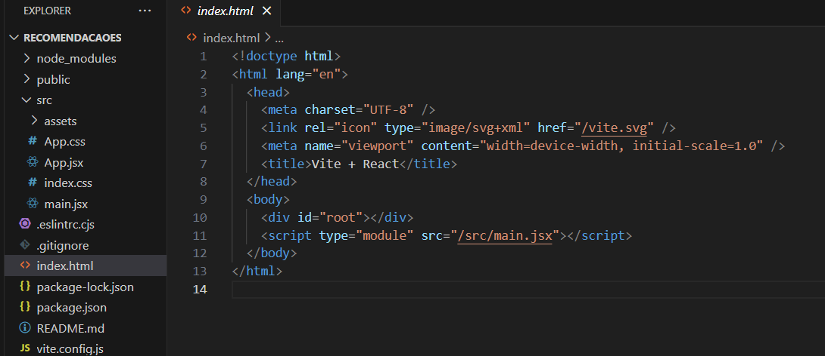
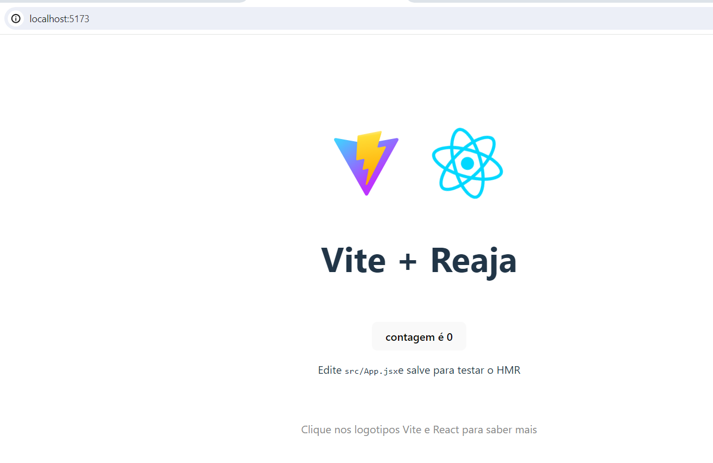
FrontEnd - React
Fernanda Fretes
obre o que você está tentando modelar e a funcionalidade ou o comportamento que você deseja ter.

Slide 20
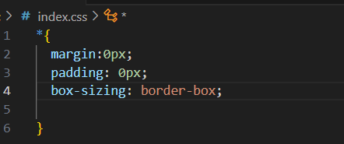
FrontEnd - React
Fernanda Fretes
Nós podemos deixar uma página de estilo para cada rota que formos trabalhar, mas caso, algumas características sejam a identidade visual da aplicação, podemos ter um CSS Global.
Então o arquivo index.css, podemos mudar seu nome para “global.css” e apagar aquelas configurações que tem lá, e limpar as características básicas do navegador.
obre o que você está tentando modelar e a funcionalidade ou o comportamento que você deseja ter.

Slide 21
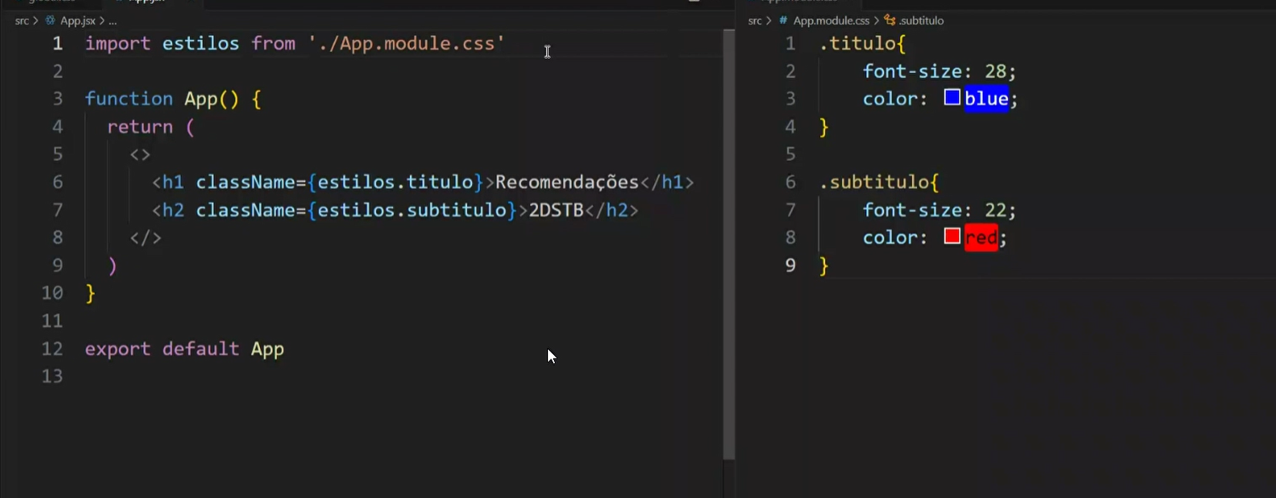
FrontEnd - React
Fernanda Fretes
obre o que você está tentando modelar e a funcionalidade ou o comportamento que você deseja ter.

Slide 22
FrontEnd - React
Fernanda Fretes
Componentes
Os componentes são os blocos de construção fundamentais de qualquer aplicação React. Eles representam partes isoladas da interface do usuário e podem variar em tamanho e complexidade. Um componente pode ser tão simples quanto um botão ou tão complexo quanto um formulário de registro.
A modularidade dos componentes no ReactJS permite que os desenvolvedores os criem, reutilizem e mantenham de maneira eficiente.
obre o que você está tentando modelar e a funcionalidade ou o comportamento que você deseja ter.

Slide 23
FrontEnd - React
Fernanda Fretes
Usando CSS Module
Motivação
Conforme o projeto vai crescendo, muitos problemas começam a surgir por decisões tomadas no início, quando aquilo não parecia ser um problema ou talvez nem fosse imaginado. Um desses problemas pode ser a falta de padrão nos estilos, e um problema que é originado a partir disso é a confusão gerada com os classNames.
Problema
O problema com os classNames ocorre da seguinte maneira. Imagine um nome de className bastante utilizado por todos, no caso irei explicar utilizando o nome "title". Todos os lugares em que utilizamos o "title" precisamos criar um nome composto para que não haja globalidade entre os estilos, então caso formos utilizar dentro de um cartão, criaremos o "card-title", caso seja um modal, será "modal- title", e cada vez fica mais difícil pensar num bom nome de className para cada componente.
Solução
Desde a versão 2 do CRA (create-react-app) temos a opção de criar estilos exclusivos para cada componente, utilizando os módulos css. Os módulos css são arquivos css em que os classNames e animações são definidos localmente, isso significa que os estilos ali criados, só serão declarados dentro desse escopo, e não globalmente, evitando conflitos entre estilos.
obre o que você está tentando modelar e a funcionalidade ou o comportamento que você deseja ter.

Slide 24
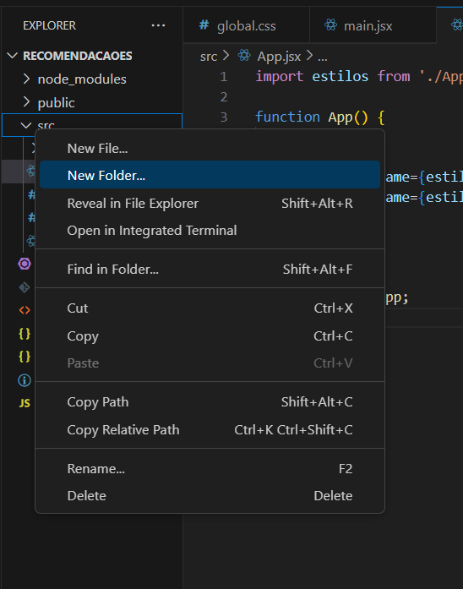
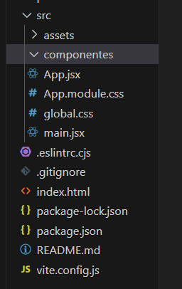
FrontEnd - React
Componentes
Em Src, vamos criar mais uma pasta chamada ”componentes”.
Fernanda Fretes
obre o que você está tentando modelar e a funcionalidade ou o comportamento que você deseja ter.

Slide 25

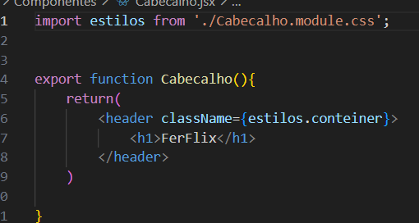
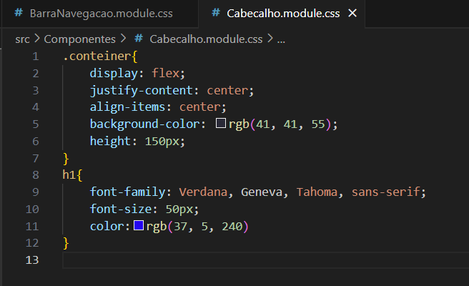
FrontEnd - React
Fernanda Fretes
Para cada componente podemos estilizar de uma forma única, necessitando do seu próprio CSS. Então teremos um componente e um css cabeçalho
obre o que você está tentando modelar e a funcionalidade ou o comportamento que você deseja ter.

Slide 26
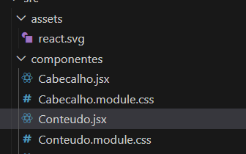
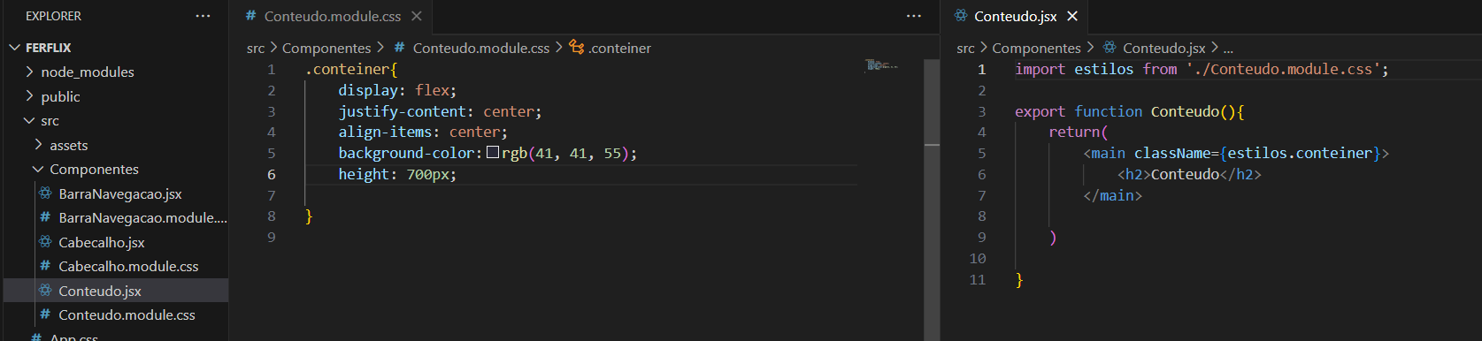
FrontEnd - React
Fernanda Fretes
O mesmo para o conteúdo. Teremos 2 arquivos, um jsx e um css

Slide 27
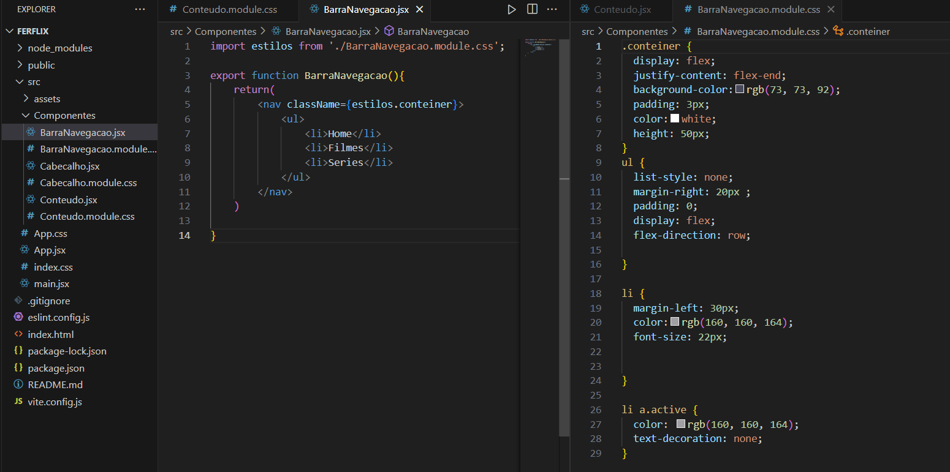
FrontEnd - React
Fernanda Fretes

Slide 28
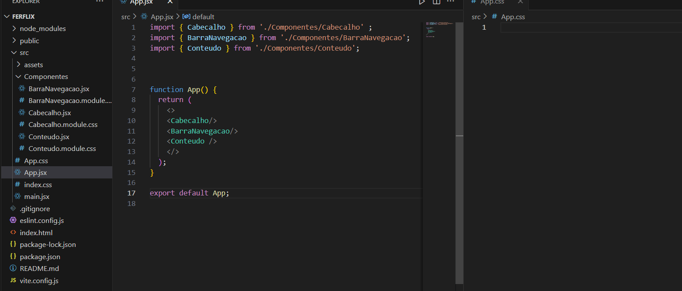
FrontEnd - React
Já no “App” vamos chamar todos esses componentes que criamos, fazendo o importe deles.
Fernanda Fretes

Slide 29
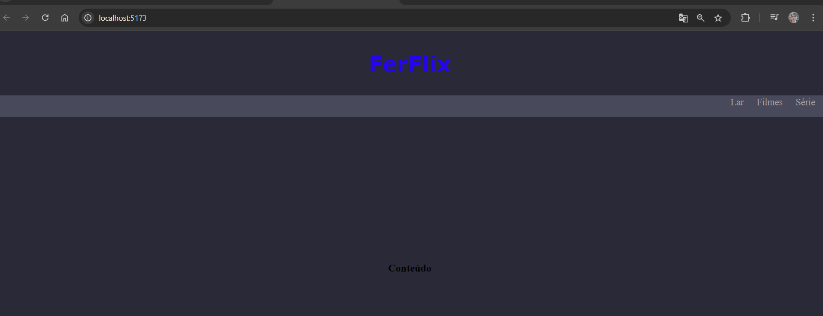
FrontEnd - React
Fernanda Fretes
Resultado até agora

Slide 30
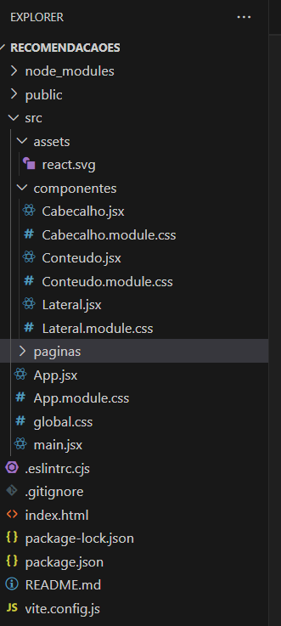
FrontEnd - React
Fernanda Fretes
Mas, para que consigamos interagir de forma a a seguir as boas práticas, é interessante que deixemos os componentes na pasta correspondentes, e as páginas em outro.
Então precisaremos mudar um pouco a nossa estrutura. Em SRC vamos criar uma pasta chamada “Páginas”
obre o que você está tentando modelar e a funcionalidade ou o comportamento que você deseja ter.

Slide 31
FrontEnd - React
Fernanda Fretes
E dentro de pagina, criaremos dois arquivos:
inicial.jsx e inicial.module.css
Em inicial vou copiar tudo que tem em App
E em incial.module.css, o que tem em app.module.css, alterando o nome das páginas.
obre o que você está tentando modelar e a funcionalidade ou o comportamento que você deseja ter.

Slide 32
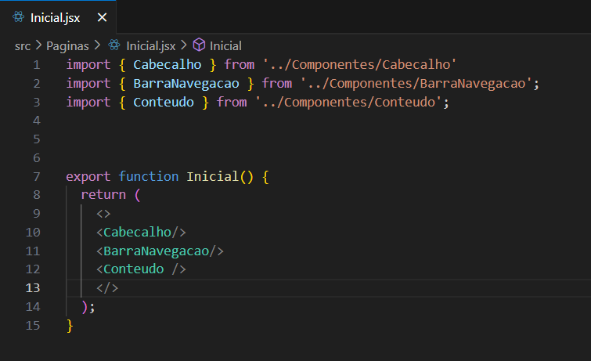
FrontEnd - React
Fernanda Fretes
obre o que você está tentando modelar e a funcionalidade ou o comportamento que você deseja ter.

Slide 33
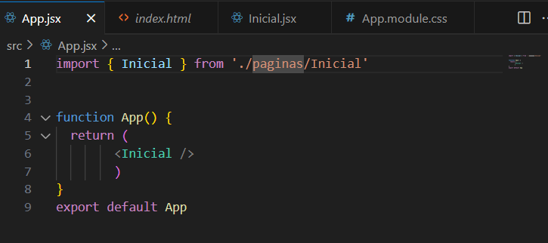
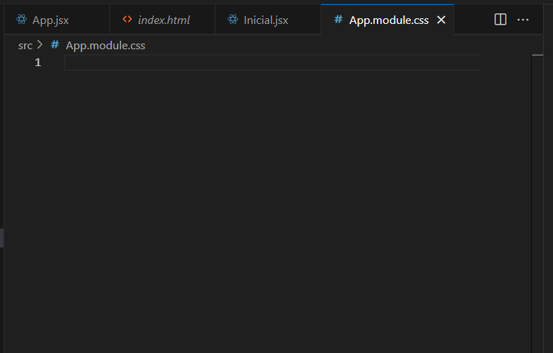
FrontEnd - React
Fernanda Fretes
O Arquivo App.jsx agora vai chamar o inicial :
obre o que você está tentando modelar e a funcionalidade ou o comportamento que você deseja ter.

Slide 34
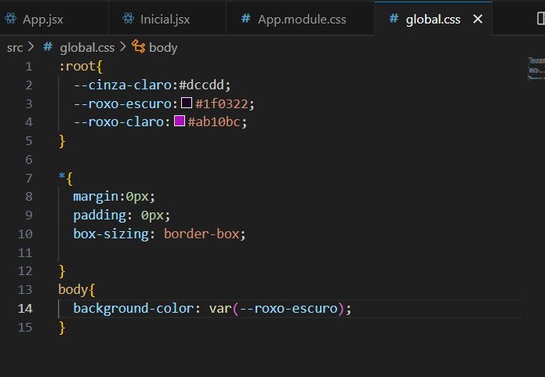
FrontEnd - React
Fernanda Fretes
Uma coisa bem legal que temos como ferramenta na estilização, é a declaração de variáveis (cores) que podem ser chamadas a qualquer momento, colocando-as na “global”.
Para fazer isso, coloco em “:root”
E com “--” declaro um nome para receber a cor, por exemplo:
obre o que você está tentando modelar e a funcionalidade ou o comportamento que você deseja ter.

Slide 35
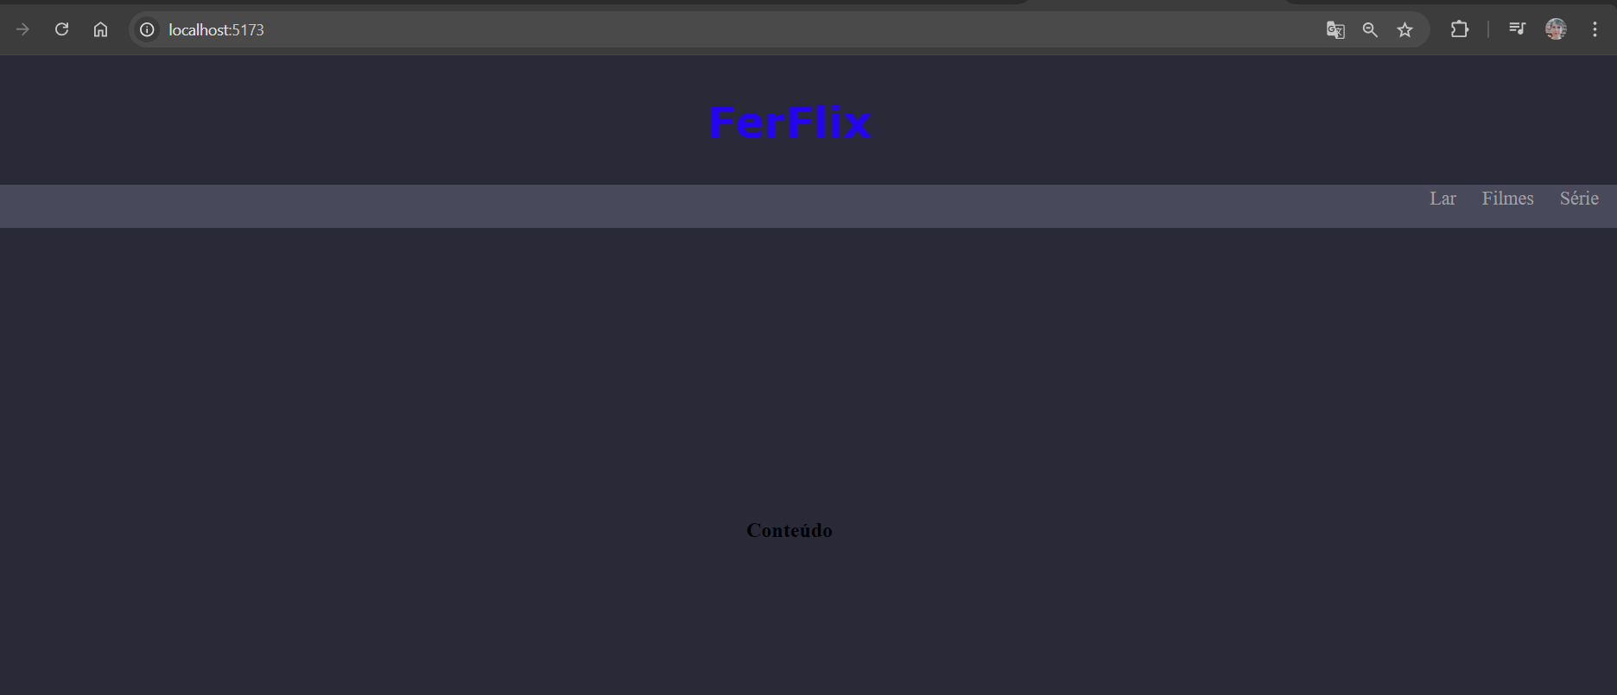
FrontEnd - React
Fernanda Fretes
obre o que você está tentando modelar e a funcionalidade ou o comportamento que você deseja ter.
Se acessarmos nossa aplicação, vemos que está funcionando normalmente

